Slide 1
CHÀO MỪNG CÁC THẦY CÔ GIÁO VỀ
DỰ GIỜ TIẾT HỌC NGÀY HÔM NAY

Slide 2
KHỞI ĐỘNG
Nghe giai điệu, đoán tên bài hát

Slide 3
BÀI 3
TIẾT 10
HỌC HÁT: NỐI VÒNG TAY LỚN
Nhạc và lời: Trịnh Công Sơn

Slide 5
1. Tìm hiểu về nhạc sĩ Trịnh công Sơn

Slide 6
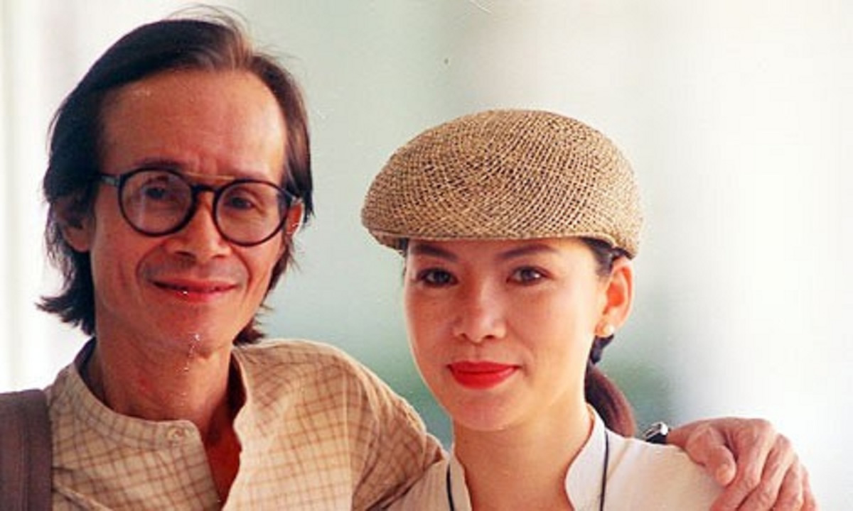
Nhạc sĩ Trịnh công Sơn và em gái Trịnh Vĩnh Trinh

Slide 7
Nhạc sĩ Trịnh công Sơn và bà Dao Ánh chụp năm 1993

Slide 8
Nhạc sĩ Trịnh công Sơn và ca sĩ Khánh Ly

Slide 9
Nhạc sĩ Trịnh công Sơn và ca sĩ Hồng Nhung

Slide 10
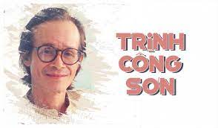
Sinh năm 1939 tại thành phố Buôn Ma Thuột- Đắk Lắc. Quê quán tại tỉnh Thừa Thiên Huế. Ông mất năm 2001 tại Thành phố Hồ Chí Minh.
Sự nghiệp: Ông sáng tác khoảng hơn 600 ca khúc.
Một số tác phẩm nổi tiếng như: Diễm xưa, Huyền thoại mẹ, Ca dao mẹ, ngủ đi con,….
Các tác phẩm thiếu nhi như: Em là bông hồng nhỏ, Tuổi hồng, nối vòng tay lớn, Đời sống không già vì có chúng em…

Slide 11
2. Tìm hiểu Bài hát Nối vòng tay lớn
Bài hát sáng tác năm nào?
Bài hát sáng tác năm 1968?

Slide 12
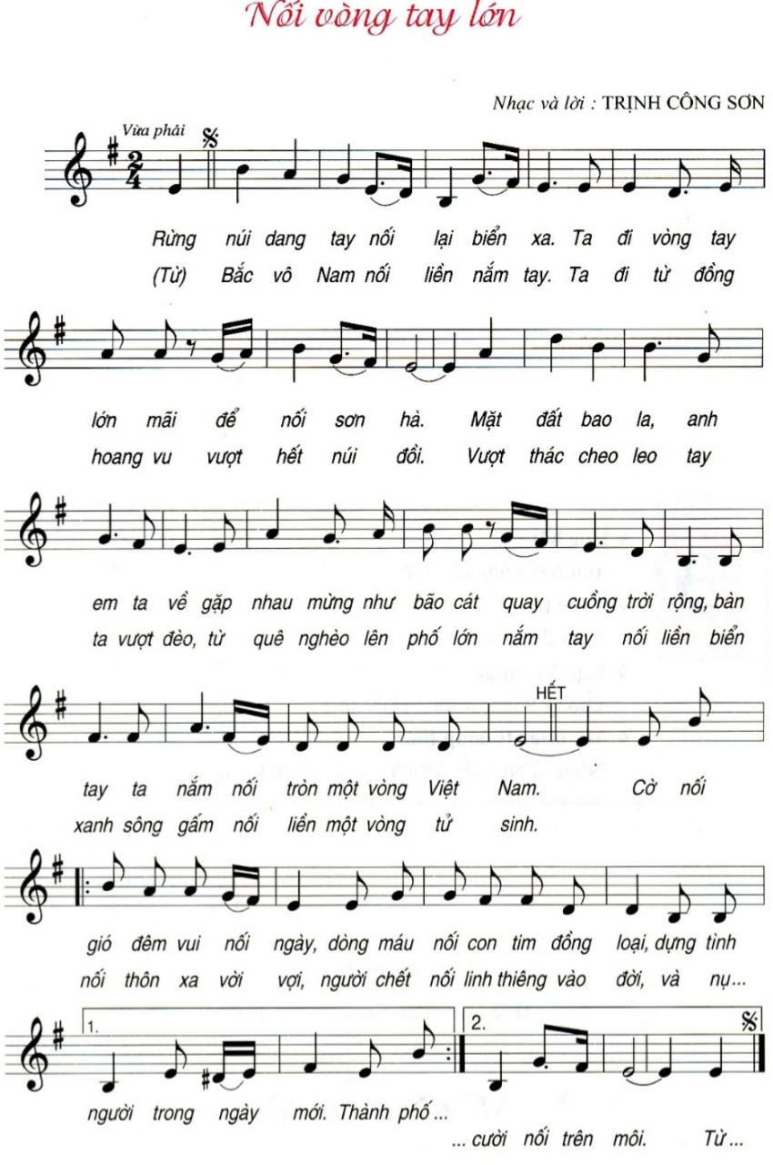
Bài hát được viết ở nhịp gì? sử dụng những kí hiệu âm nhạc nào?

Slide 13
Bài hát được viết ở giọng gì?

Slide 14
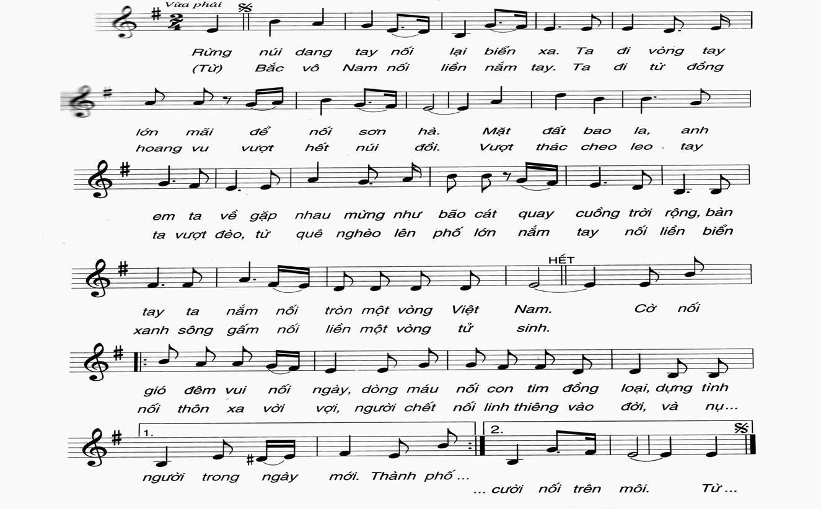
NỐI VÒNG TAY LỚN
Cấu trúc bài hát được chia làm mấy đoạn?
Nhạc và lời Trịnh Công Sơn
* Bài hát viết theo cấu trúc 3 đoạn: a – b – a’
§ Đoạn a: Rừng núi dang tay.......vòng Việt Nam.
§ Đoạn b: Cờ nối gió…..và nụ cười nở trên môi.
✓
§ Đoạn a’: Từ Bắc vô nam sinh……..tử sinh
✓

Slide 15
LUYỆN THANH
Mì i i i Má a a a à
2

Slide 19
Nội dung bài hát “Nối vòng tay lớn” của nhạc sĩ Trịnh Công Sơn nói lên điều gì?
Bài hát là tiếng nói tình cảm của người dân Việt Nam , mong muốn cùng nắm tay, đoàn kết, kề vai sát cánh bên nhau để tạo dựng một cuộc sống yên vui, thanh bình vươn tới mục tiêu cao cả vì một đất nước Việt Nam độc lập, hoà bình và hạnh phúc.

Slide 20
TẠM BIỆT
HẸN GẶP LẠI CÁC EM

